Slide 1

CSS入门
网络部
2019.11.2

Slide 2
简单理解CSS
HTML
HTML+CSS

Slide 3
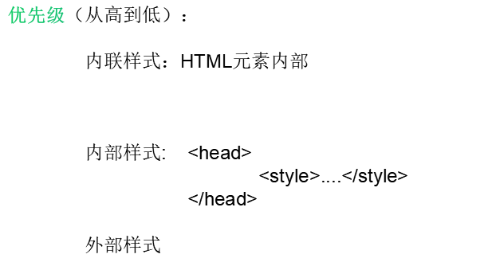
什么是CSS？
CSS(Cascading Style Sheets)层叠样式表
样式：定义了HTML的元素呈现的方式

Slide 4
div标签
它定义了HTML文档的一个区块

Slide 5
元素分类
1.块级元素
e.g.: <h><p><div>
2.行内元素
e.g.: <em><span>

Slide 6
CSS的标准用法
选择器
selecter {
declaration1; ————属性：值;
declaration2;
declaration3;
...
}
例如：
div {
color: red;
text-align: center;
font-size: 30px;
}

Slide 7
对选择器进行分组
div,p {
color: red;
text-align: center;
font-size: 30px;
}
———这样它们可以分享相同的声明

Slide 8
各式各样的选择器
—派生选择器
—id选择器
—类选择器

Slide 9
派生选择器
它根据元素在其位置的上下文关系来定义样式
下面，我们分别定义一个
标准的选择器和派生选择器

Slide 10
id选择器
id选择器可以为标有特定id的HTML元素指定特别的样式，
通常用于指定某个独立元素的样式。
同样我们在实例上理解它

Slide 11
类选择器
类似的，类选择器选取带有指定 class 的所有元素，用于为多个HTML元素指定样式
注意：我们给类起名字的时候，第一个字符不能为数字

Slide 12
属性选择器
它在为不带有class和id的表单设置样式时特别有用

Slide 13
CSS定位——position属性
它的值为：
静态定位： static (默认值) 即没有定位
它不会受到top、left等影响
绝对定位： absolute 它使元素可以置于
HTML页面的任意位置
相对定位： relative 元素框偏移某个距离
固定定位： fixed 类似于absolute

Slide 14
常用的样式
文本：
文本对齐
text-align:center/left/right;
颜色
color:red / #FF0000;
文本缩进
text-indent: +x / -x;

Slide 15
常用的样式
背景：
背景颜色
background-color: red / #FF0000;
应用背景图片
background-image: url(...);

Slide 16
常用的样式
字体：
字体大小
font-size: ..px;
字体系列
font-family: xx;
e.g.:宋体（缺省值）

Slide 17

https://www.w3school.com.cn/css/index.asp
（链接已发到会员群）

Slide 18

END!
——THANKS!

